Slide 1
OFİS MOBİLYALARI(39) VE AHŞAP MOBİLYA(40) SANAYİİ MESLEK KOMİTELERİ GENİŞLETİLMİŞ ORTAK SEKTÖR TOPLANTISI
Prof.Dr K.Hüseyin KOÇ
İ.Ü.Orman Fakültesi, Orman Endüstri Mühendisliği Bölümü Öğretim Üyesi
İSO Eksperi
ISO Odakule, 11 Mayıs 2016

Slide 2
Türkiye’de mobilya endüstrisi
OLUMLU GÖSTERGELER |  | OLUMSUZ GÖSTERGELER
Büyüme Hızı |  | Kayıt dışılık
Ticari Denge |  | Üretim değeri
Teknoloji |  | İhracat değeri
Pazar Hedefleri |  | Kurumsallaşma
Yönetim ve işletmecilik |  | AB Mevzuatı
Girişimcilik |  | Kalite Güvence Sistemleri
Meslekli fuarlar |  | Marka İmajı
Federasyon yönelimi |  | Kârlılık
AR-GE Yönelimi |  | Kapasite kullanımı
Kümelenme |  | Kalifiye eleman
KOÇ, KURTOĞLU,ERDİNLER VE HAZIR, UMK-2015, KONYA

Slide 3
Dünya’da mobilya endüstrisi
Dünya Mobilya Üretimi, İhracat-İthalat Durumu (%)
Ülkeler | Üretim | İhracat | İthalat
Çin | 25 | 30,9 | 1,5
ABD | 15 | 5 | 22,7
İtalya | 8 | 7,3 | 2,0
Almanya | 7 | 9,6 | 10
Polonya | 3 | 5,2 | 1
Birleşik Krallık | 3 | 1,5 | 4,8
Fransa | 3 | 2,2 | 5,9
Japonya | 3 | 0,9 | 3,9
Kanada | 3 | 2,3 | 4,3
Türkiye | 1 | 1 | 0,7
Diğer ülkeler | 29 | 34 | 43,2
KOÇ, KURTOĞLU,ERDİNLER VE HAZIR, UMK-2015, KONYA

Slide 4
Türkiye’de mobilya endüstrisi
KOÇ, KURTOĞLU,ERDİNLER VE HAZIR, UMK-2015, KONYA

Slide 5
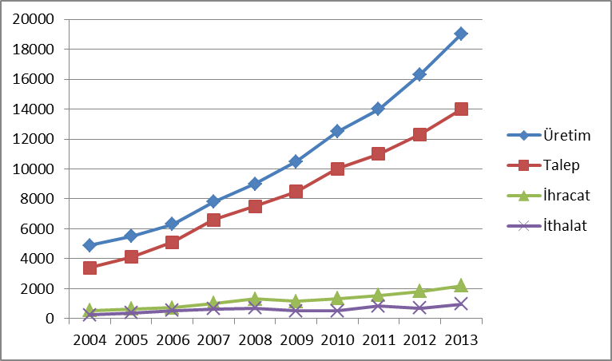
Türkiye’de mobilya endüstrisi
KOÇ, KURTOĞLU,ERDİNLER VE HAZIR, UMK-2015, KONYA

Slide 6
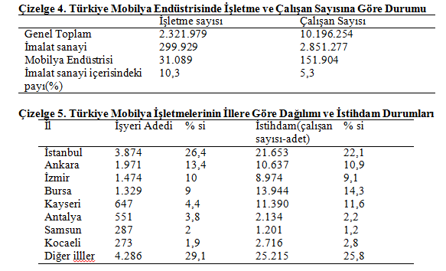
Türkiye’de mobilya endüstrisi
KOÇ, KURTOĞLU,ERDİNLER VE HAZIR, UMK-2015, KONYA

Slide 7
AB uyum süreci: Düzenlemeler hızla tamamlanmakta, uygulamaya geçiliyor..
Mobilya Sektörü açısından durum nedir?
Mobilya AYAKTA yapılan işler grubunda,
Ortam ısısı 17 derece, nem % 50, hava değişim hızı 02,-04 m/s
Ağaç tozu 5 mg/m3…
KARADEMİR, KOÇ, UMK-2015, KONYA

Slide 8
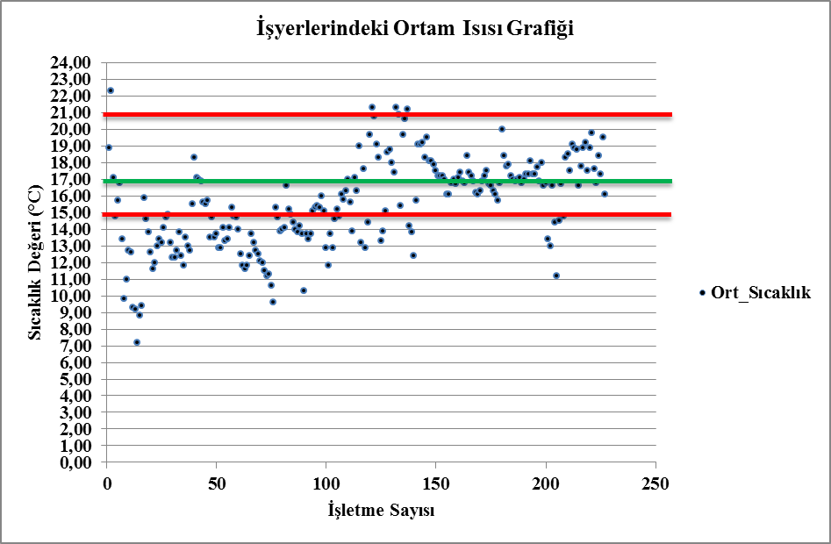
Bulgular: İşyerlerindeki Ortam Hava Koşulları
KARADEMİR, KOÇ, UMK-2015, KONYA

Slide 9
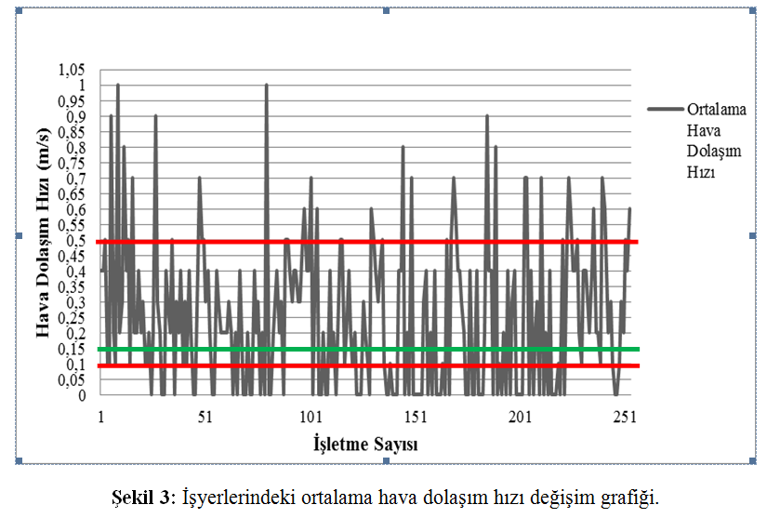
Bulgular: İşyerlerindeki Ortam Hava Koşulları
İşyerlerindeki ortalama hava dolaşım hızı değişim grafiği.
KARADEMİR, KOÇ, UMK-2015, KONYA

Slide 10
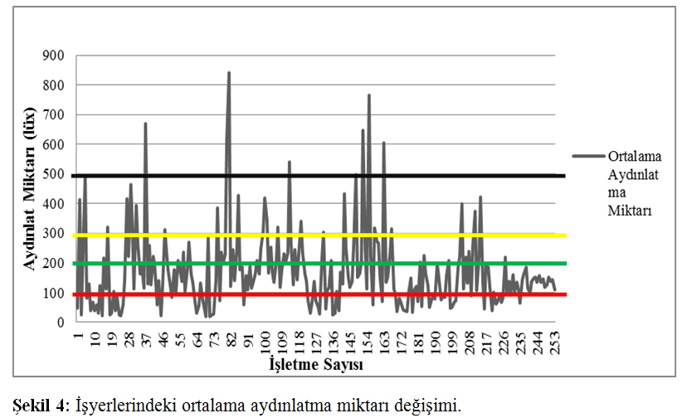
Bulgular: İşyerlerindeki Ortam Aydınlatma Koşulları
İşyerlerindeki ortalama hava dolaşım hızı değişim grafiği.
KARADEMİR, KOÇ, UMK-2015, KONYA

Slide 11
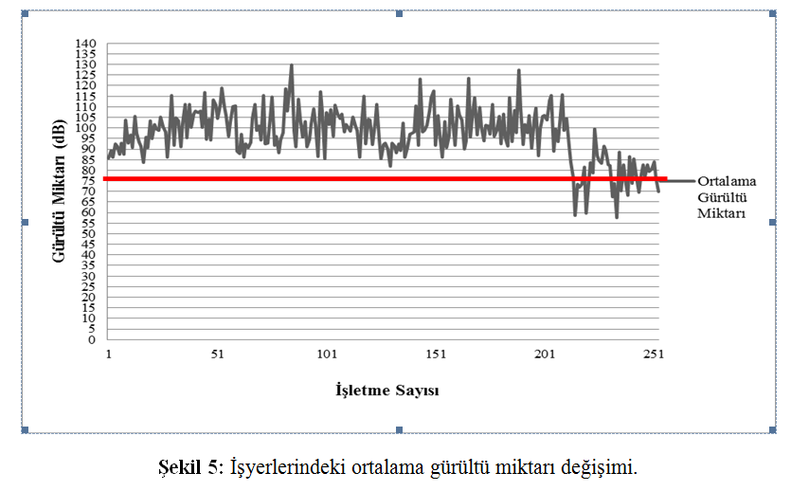
Bulgular: İşyerlerindeki Ortam Gürültü Koşulları
İşyerlerindeki ortalama hava dolaşım hızı değişim grafiği.
KARADEMİR, KOÇ, UMK-2015, KONYA

Slide 12
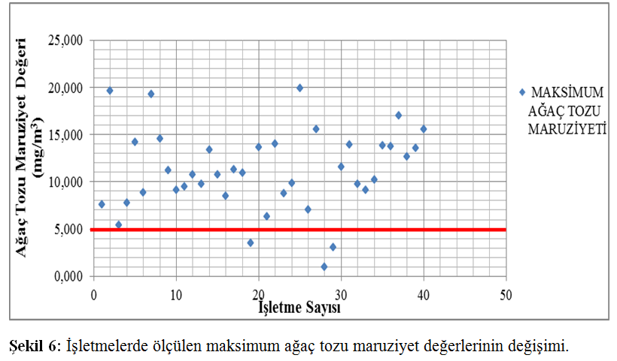
Bulgular: İşyerlerindeki Ortam Ağaç Tozeu Mazuriyeti
İşyerlerindeki ortalama hava dolaşım hızı değişim grafiği.
KARADEMİR, KOÇ, UMK-2015, KONYA

Slide 13
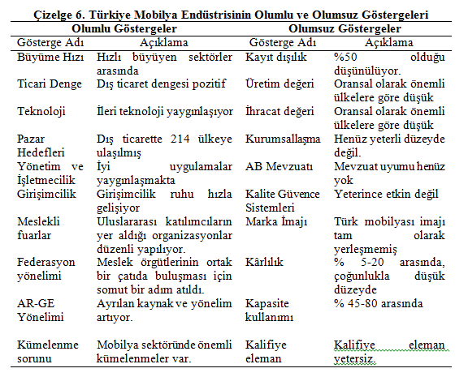
KOÇ, KURTOĞLU,ERDİNLER VE HAZIR, UMK-2015, KONYA

Slide 14
MOBİLYA
ENDÜSTRİ
MÜHENDİS
Daha sistematik ve genele yayılmış bir gelişme..
Marka değeri daha yüksek
Rekabet gücü güvenceye alınmış…
Bir Sektör
Nasıl????
Ne kadar Sürede?
Hangi Eylem Planları İle???
TEŞEKKÜRLER Prof.Dr.K.Hüseyin KOÇ
Ofis Mobilyaları ve Ahşap Mobilya Meslek Komiteleri
Genişletilmiş Ortak Sektör Toplantısı, İSO,Odakule,11.05.2016

